Slide 1
Bonjour les enfants !
Honu iti e doit se rendre dans l’océan pour accomplir quatre missions.
DÉFI BLUEBOT

Slide 2
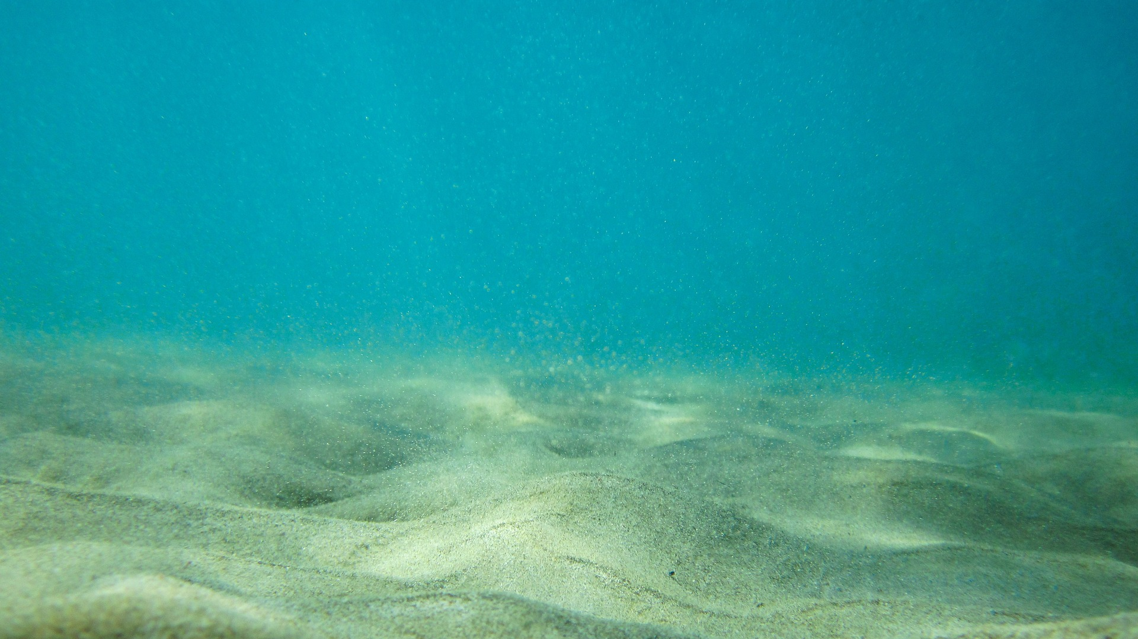
Aidez Honu iti e à accomplir ses missions.
Lorsque vous réussirez une mission, vous obtiendrez un chiffre qu’il faudra garder précieusement.
Ces quatre chiffres vous permettront d’ouvrir ce cadenas et d’accéder à votre récompense.
Bonne chance !

